Slide 1
FOODApp
Esplora Avventure Culinarie in Qualsiasi Momento, ovunque, con FoodApp: Il Tuo Compagno Gourmet.

Slide 2
Features
FoodApp è un'applicazione progettata per semplificare la scoperta e l'acquisto di cibi deliziosi. Gli utenti possono sfogliare una vasta gamma di pietanze, organizzate in categorie per agevolare la ricerca. L'app offre la possibilità di creare un account personalizzato, consentendo agli utenti di accedere a funzionalità esclusive e personalizzare l'interfaccia secondo le proprie preferenze.
Una caratteristica distintiva di FoodApp è la possibilità di salvare i piatti preferiti, rendendo più facile il ritrovamento dei cibi amati. Inoltre, l'app promuove la trasparenza legale, fornendo informazioni chiare sulla politica sulla privacy e i termini e le condizioni.
FoodApp è progettato per una navigazione intuitiva, consentendo agli utenti di accedere rapidamente alle diverse sezioni dell'app. In sintesi, FoodApp offre un'esperienza culinaria conveniente e personalizzabile, rendendo la scoperta e l'acquisto di cibi un'esperienza senza complicazioni.

Slide 3


Technologies
1. Java: Java è il linguaggio di programmazione principale utilizzato per lo sviluppo dell'app. È una scelta comune per lo sviluppo di applicazioni Android ed è noto per la sua affidabilità e versatilità.
2. MaterialComponents: MaterialComponents è una libreria di progettazione di Google che offre una serie di componenti UI predefiniti e linee guida di progettazione per garantire un aspetto e un comportamento coerenti nell'app. Ciò contribuisce a creare un'interfaccia utente moderna e intuitiva.
3. Room: Room è una libreria di Android Jetpack che semplifica l'accesso e la gestione dei dati nel database SQLite

Slide 4


Technologies
3. dell'app. È utilizzato per la gestione efficiente e sicura dei dati dell'utente e delle informazioni sulle pietanze all'interno di "FoodApp".
4. Android Jetpack: Android Jetpack è un insieme di librerie, strumenti e linee guida consigliate da Google per lo sviluppo di app Android di alta qualità. Oltre a Room, Jetpack include altre componenti utili come LiveData, ViewModel, e Navigation, che contribuiscono a semplificare lo sviluppo dell'app e migliorano la qualità generale.

Slide 5

Technologies
Queste tecnologie sono state selezionate per garantire che "FoodApp" offra un'esperienza utente stabile, intuitiva e ricca di funzionalità, insieme a una gestione efficiente dei dati per una performance ottimale.

Slide 6
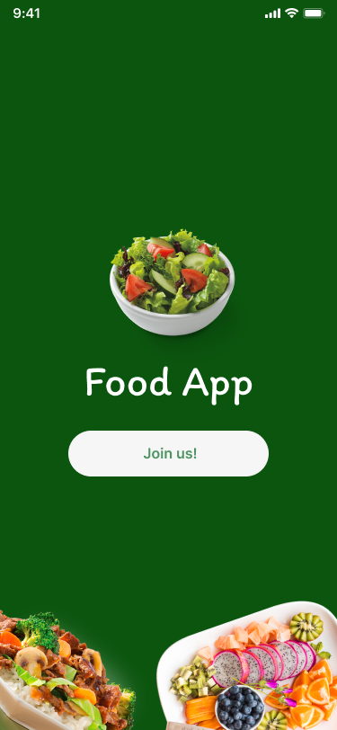
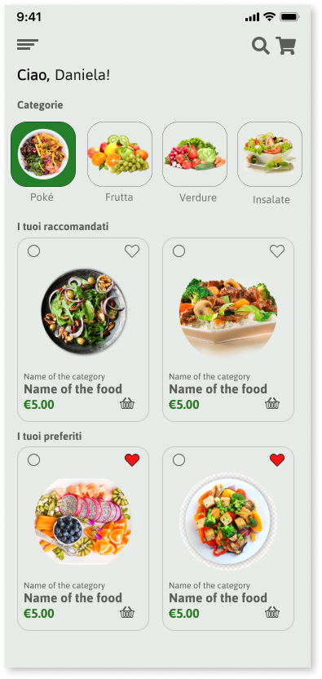
Mockup
I mockup creati con Figma presentano un'interfaccia di benvenuto accattivante con il logo "Food App" e un invito a unirsi. La schermata principale offre un'esperienza utente intuitiva, con un menu di navigazione, una barra di ricerca e un carrello visibili, insieme al nome dell'utente. Le categorie di cibo ben organizzate, come "Poké," "Frutta," "Verdure," e "Insalate," semplificano la ricerca. Inoltre, sono presenti sezioni dedicate ai cibi raccomandati e ai cibi preferiti. Infine, la schermata di dettaglio

Slide 7
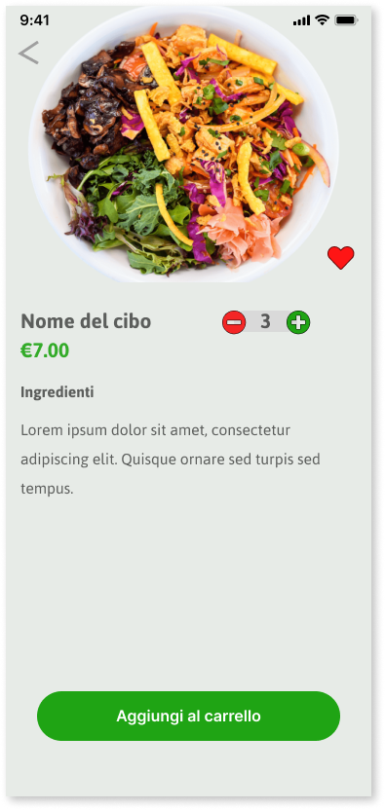
Mockup
del cibo offre una panoramica completa, consentendo agli utenti di selezionare la quantità, visualizzare gli ingredienti e il prezzo, e aggiungere facilmente l'articolo al carrello. Questi mockup riflettono l'attenzione al dettaglio e la facilità d'uso dell’app.

Slide 8
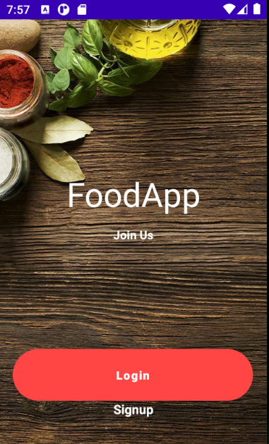
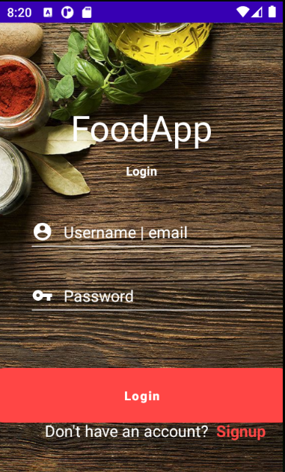
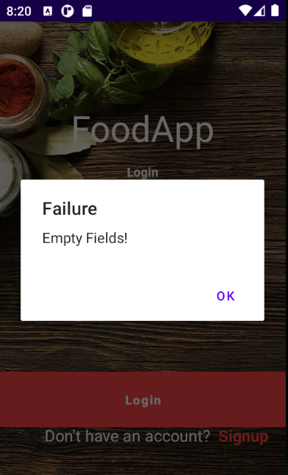
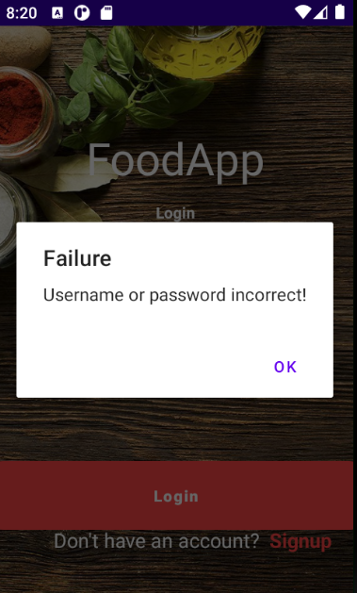
Screenshots
WELCOME & LOGIN

Slide 9
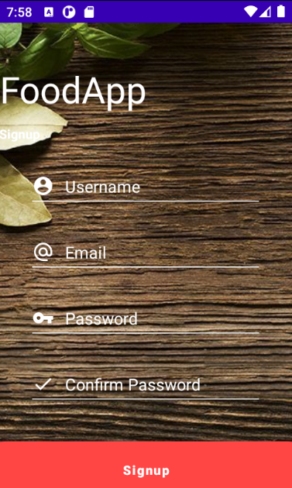
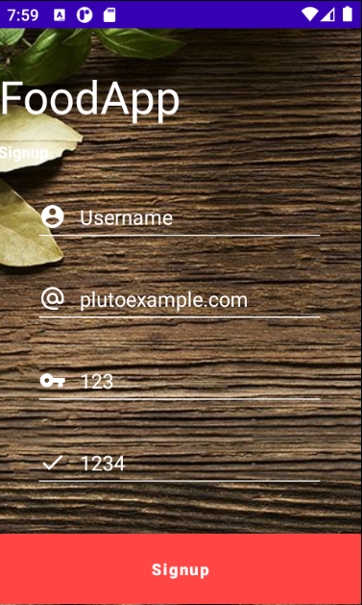
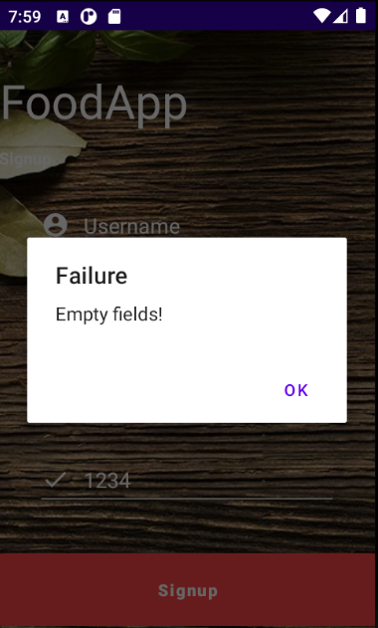
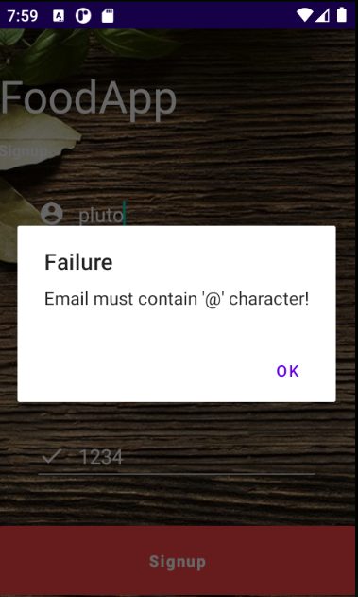

Screenshots
SIGNUP

Slide 10
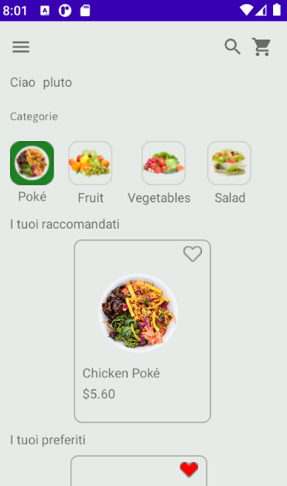
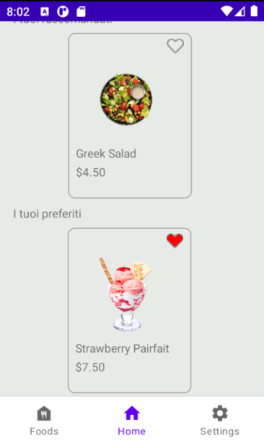
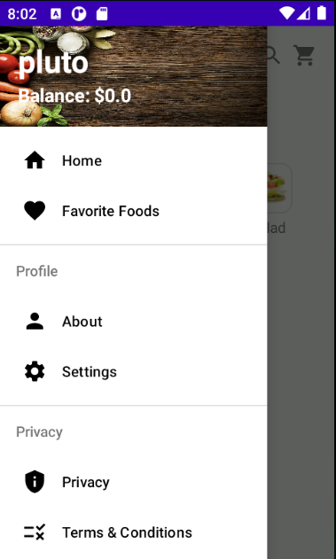
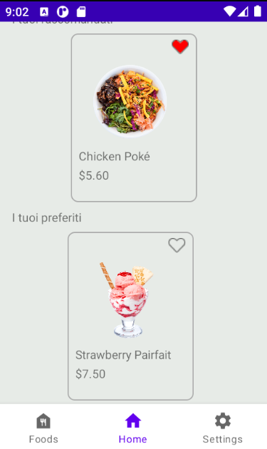
Screenshots
HOME SCREEN

Slide 11
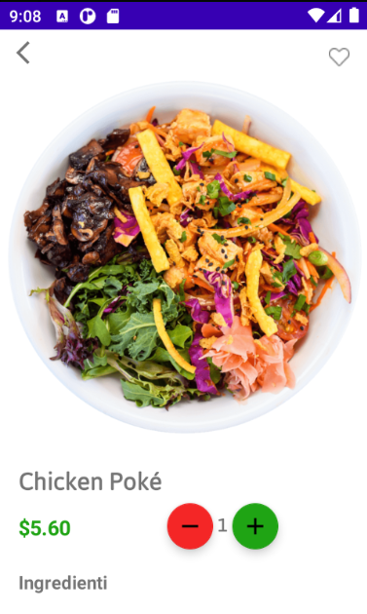
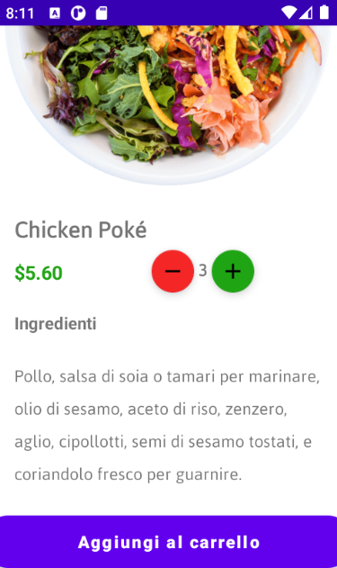
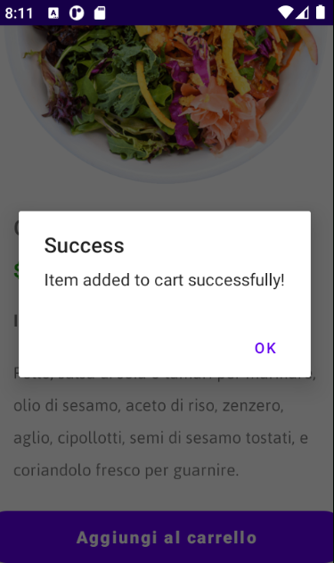
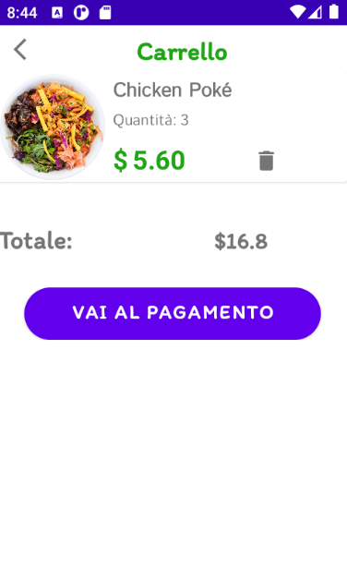
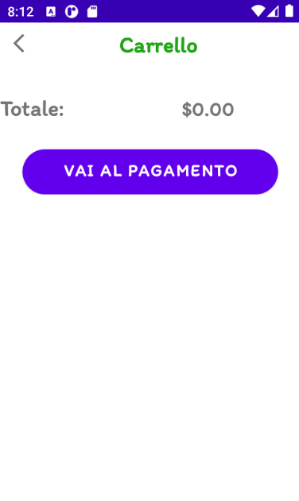
Screenshots
FOOD & CART

Slide 12
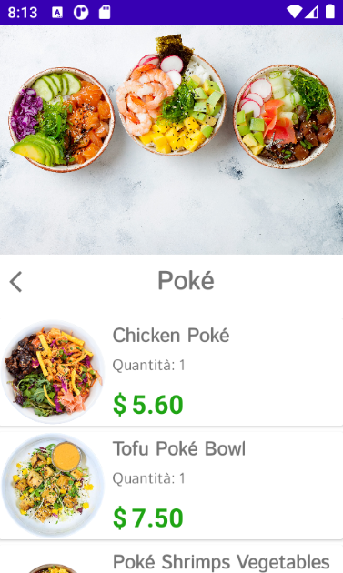
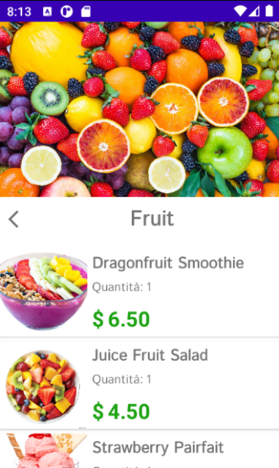
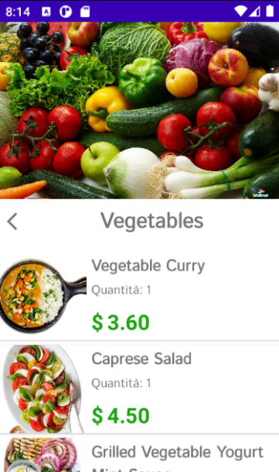
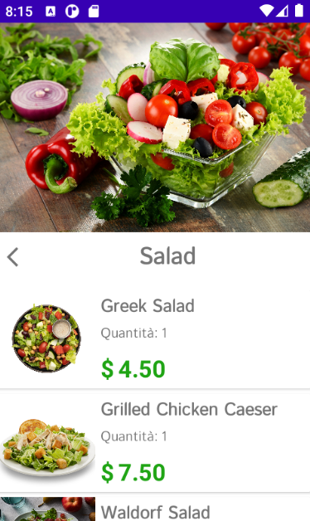
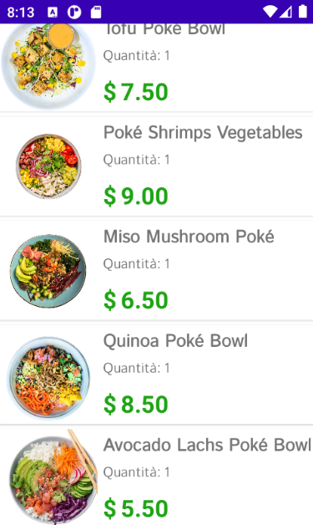
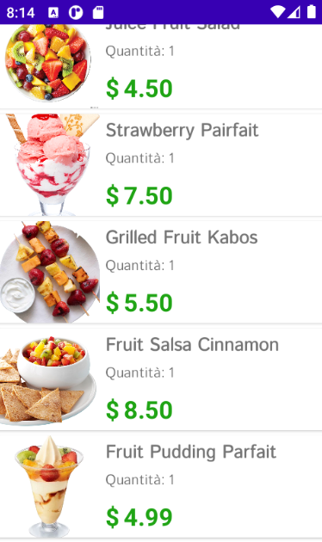
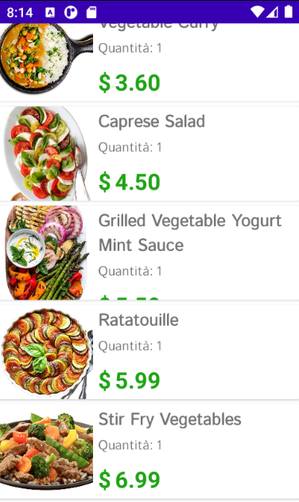
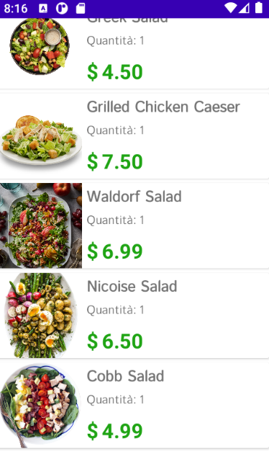
Screenshots
CATEGORIES

Slide 13
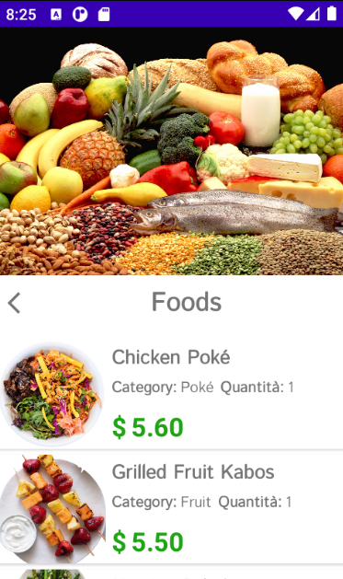
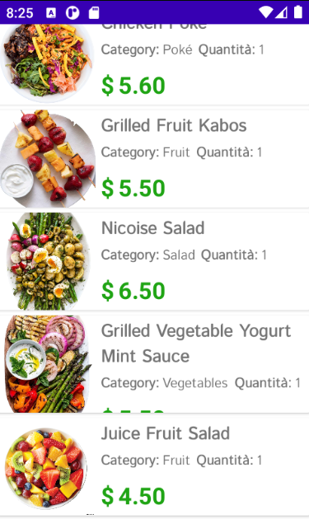
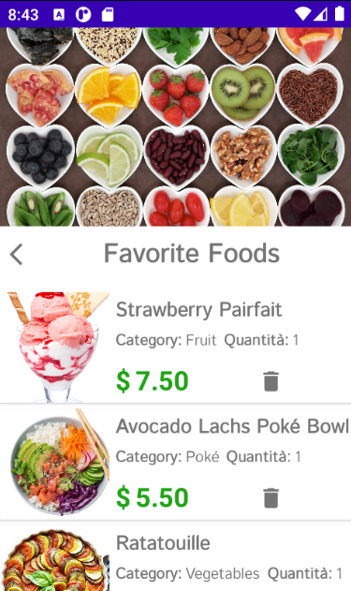
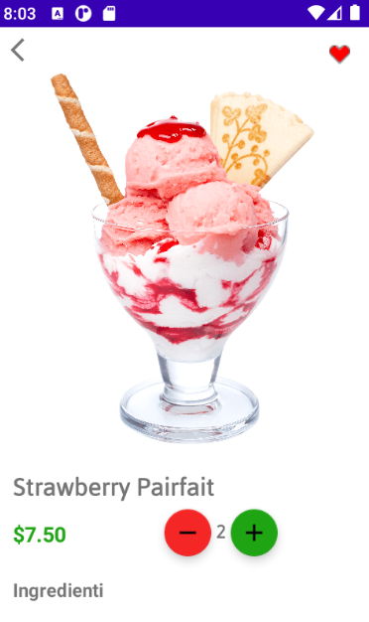
Screenshots
FOODS & FAVORITE FOODS

Slide 14
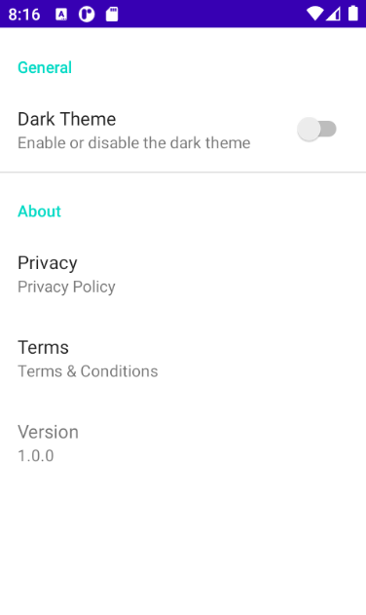
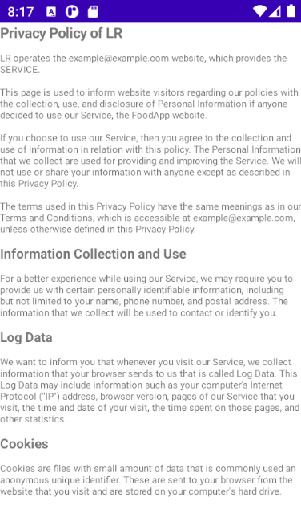
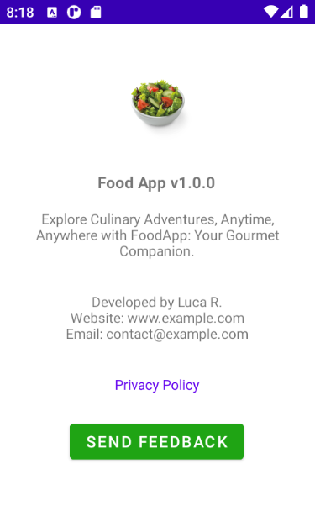
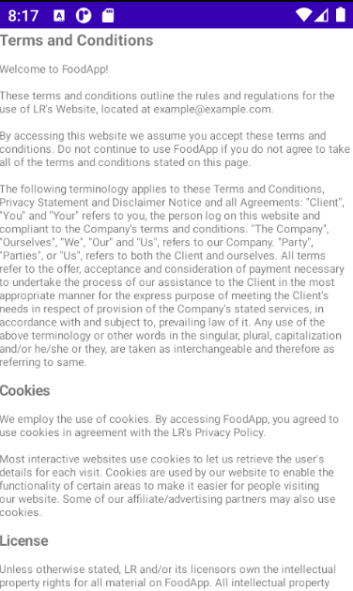
Screenshots
SETTINGS & ABOUT & PRIVACY POLICY & TERMS AND CONDITIONS

Slide 15
FoodApp Luca Rengo
Lo sviluppo delle app mobile è come costruire ponti nel mondo digitale. Con il codice, noi ingegneri informatici uniamo le idee alla realtà, trasformando dispositivi in porte per nuove esperienze.
Ingegneria e Scienze Informatiche Cesena
Maggio 2022 – Settembre 2023
Notes:
In Slide Show mode, click the arrow to enter the PowerPoint Getting Started Center.

